Slide 1
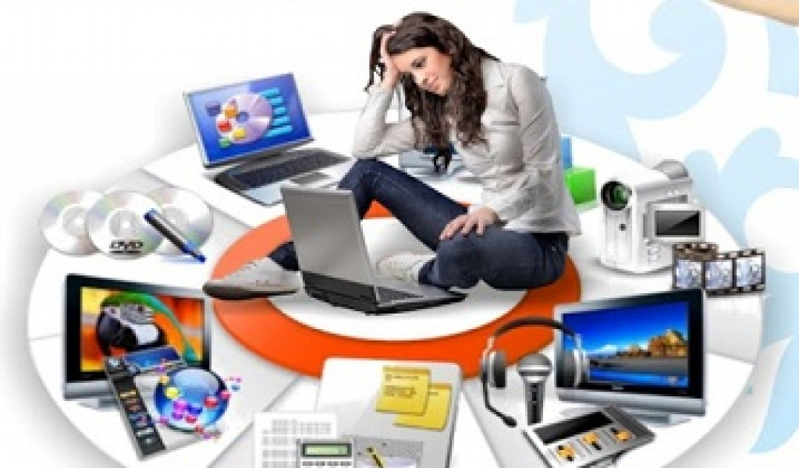
Қашықтықтан оқыту термині біз үшін осы уақытқа дейін техникалық және жоғары оқу орындарына ғана байланысты ұғым ретінде кеңінен танылып келді. Бұл терминнің орта білім беру ұйымдарына енгізілуі оқушылармен ата-аналарымызға үлкен жауапкершілікті жүктесе, Ұстаздар қауымы үшін сын сағат болды.
Осы орайда мен, өзім оқытатын тарих сабағында жаңа платформаларды қолдана білдім
Өзіміз білетіндей жаңартылған білім беру мазмұнына көшкен болатынбыз, осы орайда оқушылардың күнделікті сабаққа қатысын Google Jamboard – интербелсенді тақтасымен қашықтықтан оқытуды тиімді оқытуға мүмкіндік беретінін айтқым келеді.

Slide 2
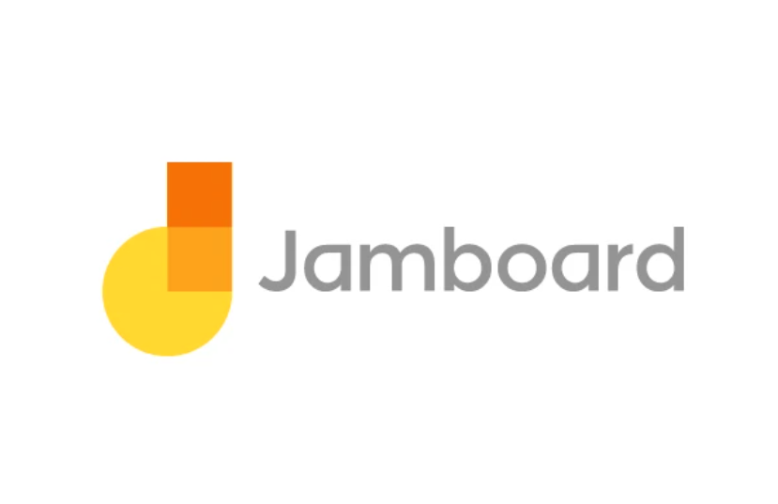
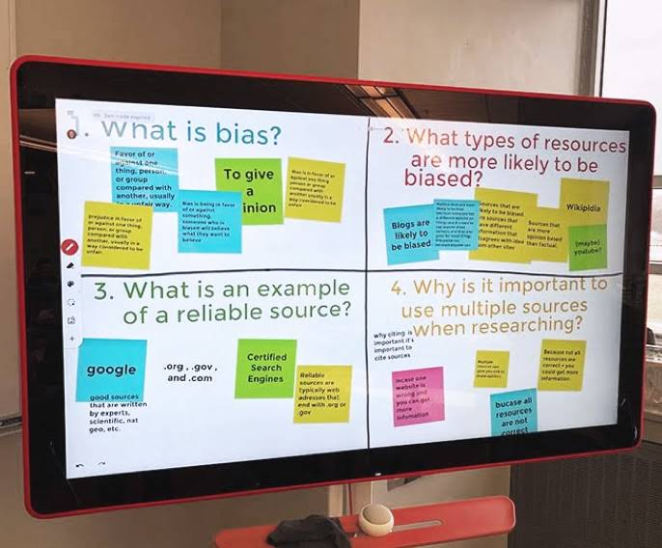
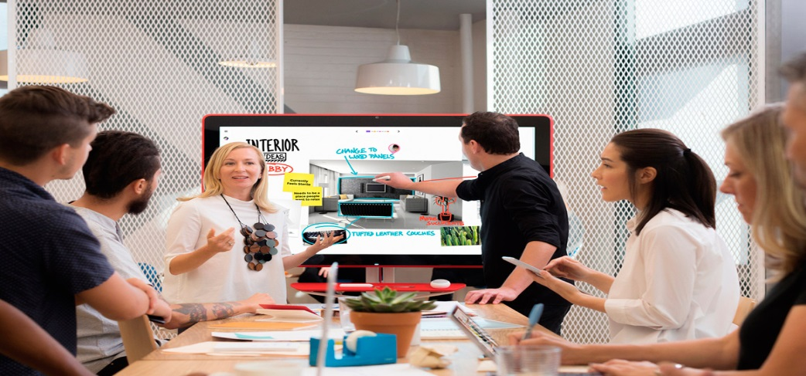
Google Jamboard – интербелсенді тақтамен байланысты қызмет, ол сізге идеяларды жинауға және дәстүрлі тақтадағыдай сурет салуға көмектеседі. Ол ми шабуылына көмектеседі және команданың жұмысын жақсартады. Интернеттен суреттер мен мазмұнды түсіріп, оларды тікелей тақтаға шығарады.
Бұл құрал сізге жазбаларды жасауға және бірлесіп жұмыс жасауға, тақталарды араластыруға және нақты уақыт режимінде әріптестермен өзгерістер жасауға мүмкіндік береді.

Slide 3
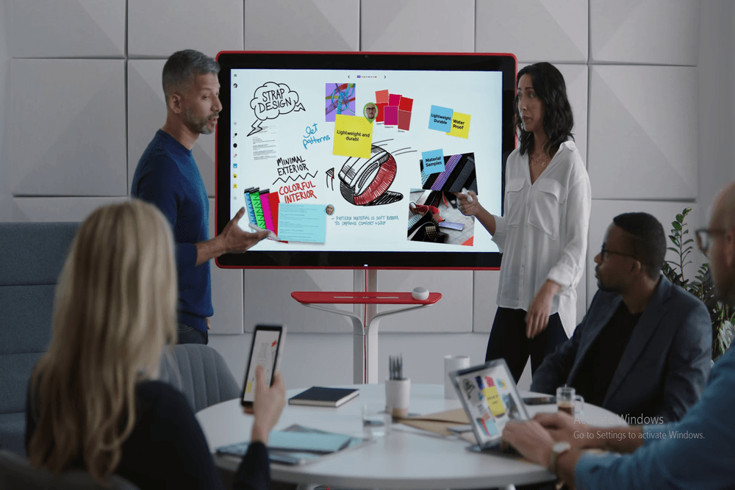
Google Jamboard- платформасының ерекшелігі
оқушылармен қашықтықта да, топтық жұмыс орындауға мүмкіндік береді.
Себебі кәзіргі таңдағы оқушылар қашықтықтан тек жеке жұмыс орындаумен шектеліп қалып жатады.

Slide 4
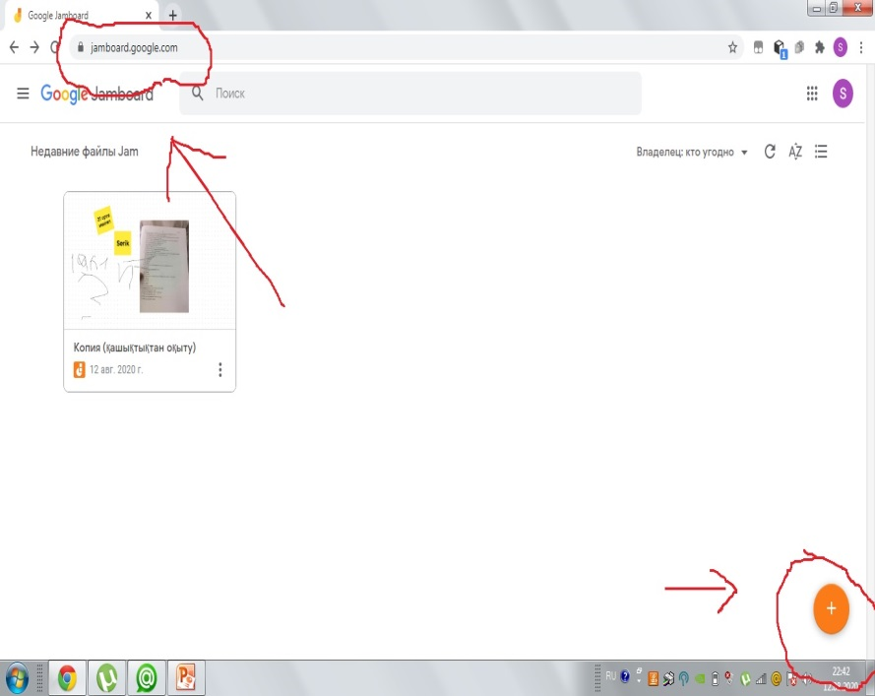
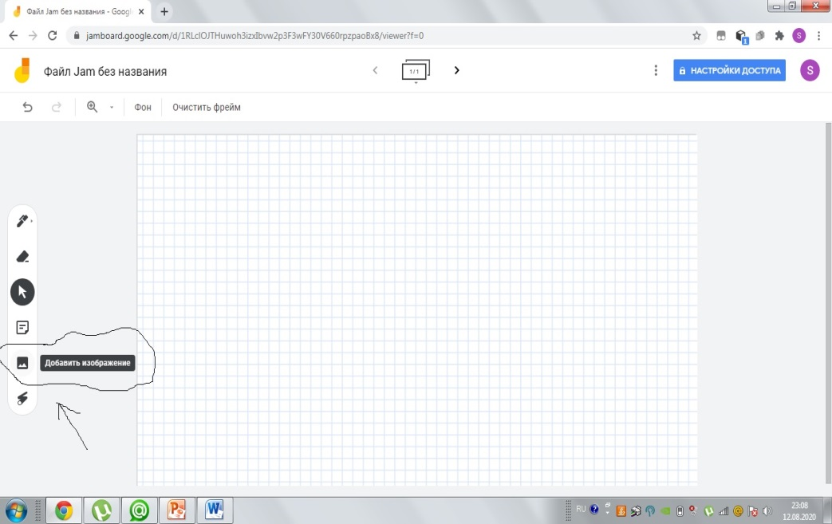
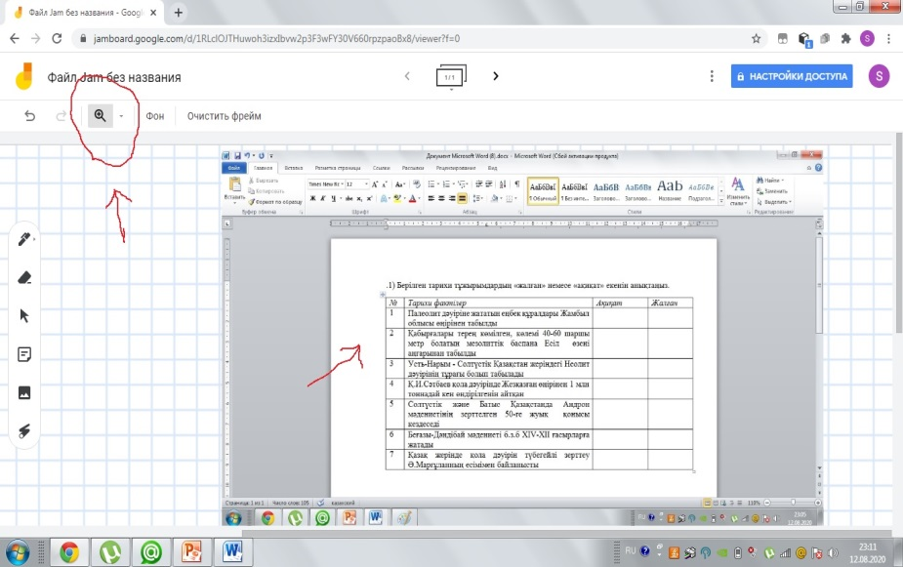
Google Jamboard- платформасын қалай қолдануға болады үшін сізге компьютер немесе ұялы телефон болса жеткілікті.

Slide 5
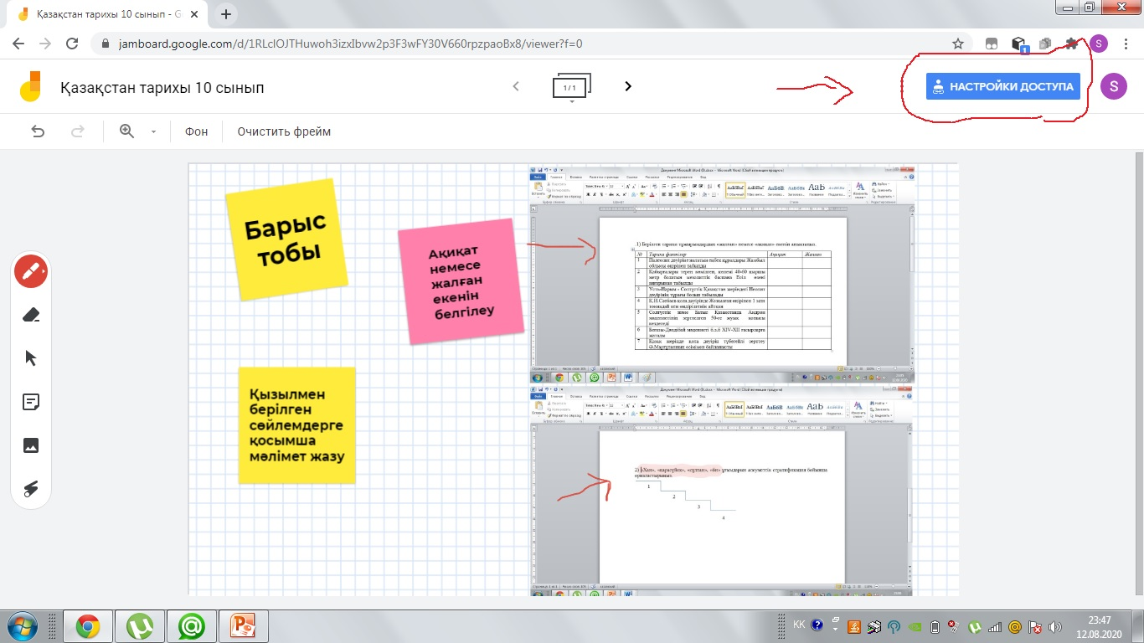
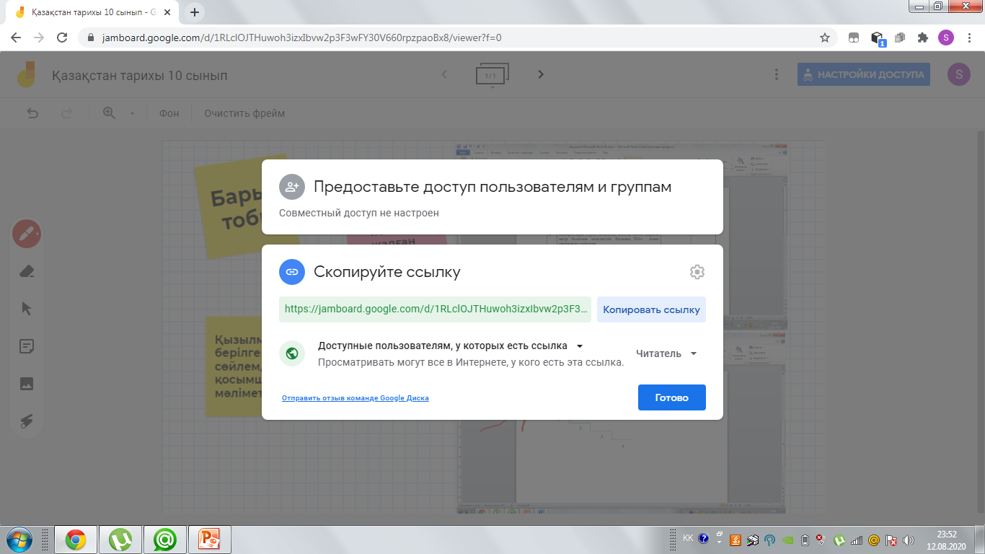
Тапсырмамызды дайындап болғаннан кейін
«Настройки доступа» батырмасын басу арқылы сілтемесін оқушыларға жібереміз
Notes:
рр

Slide 6
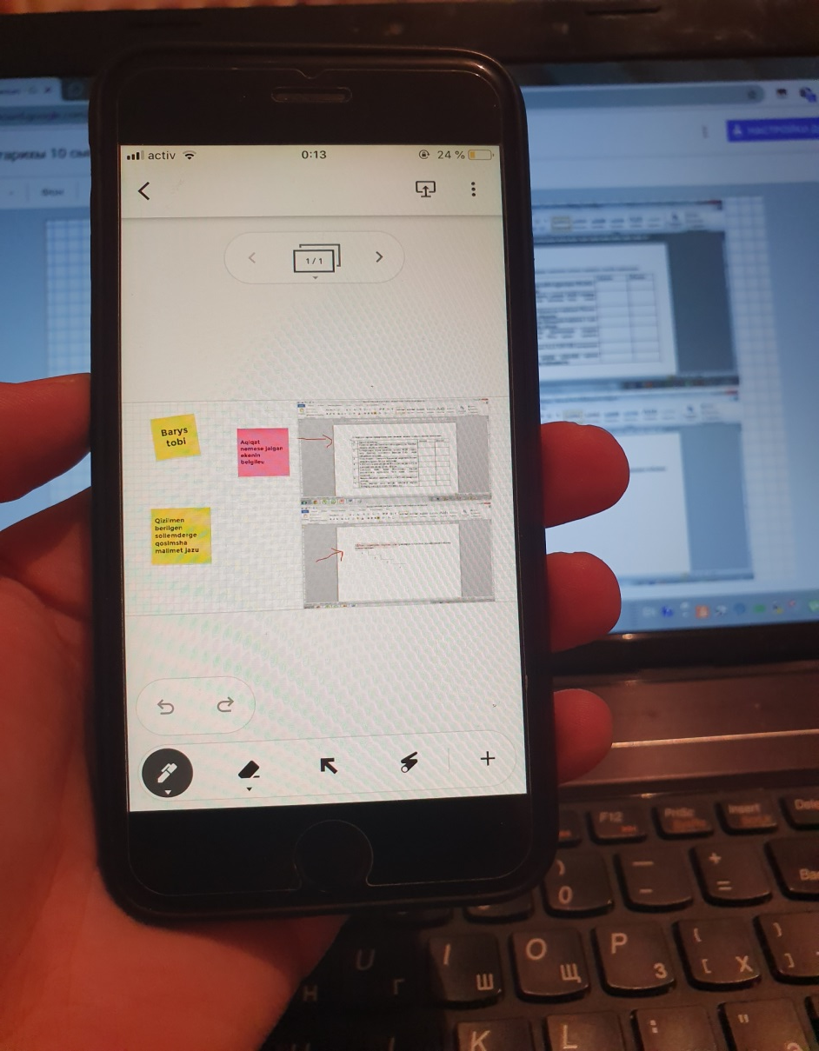
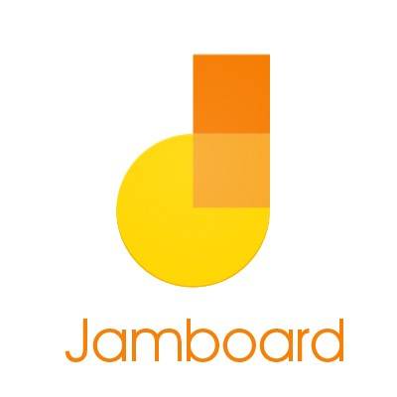
Оқушылар мұғалімнің берген тапсырмасын алу үшін Jamboard мобильді қосымшасын Ap Store немесе Pley Market тен жүктеу және жіберілген тапсырманы сілтемесіне кіріп, өңдеп орындап жіберуіне болады.

Slide 7
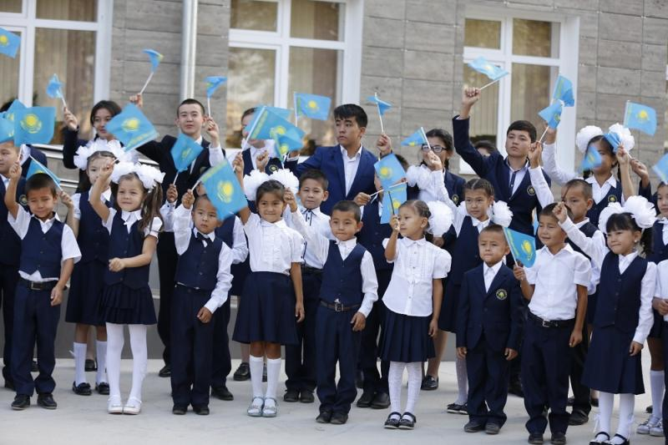
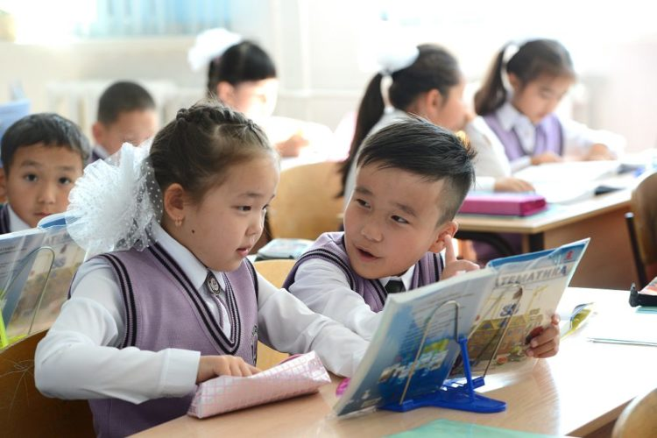
Дегенмен, мектебімізде сахнада салтанатты түрде өткізген байқау, шараларға, оқушылармен бетпе – бет отырып, сабақ өткенімізге жетпейтіні белгілі. Бәрі де уақытша екенін білеміз, ендеше қашықтықтан оқыту да уақытша. Бұл кезеңнің бізге үйретері, болашағымызға берері көп болды. Мәңгілік елдің ұрпағы – біздің болашағымыз

